Slide 1
Casos de uso y diagramas
Sistema de gestión de stock

Slide 2
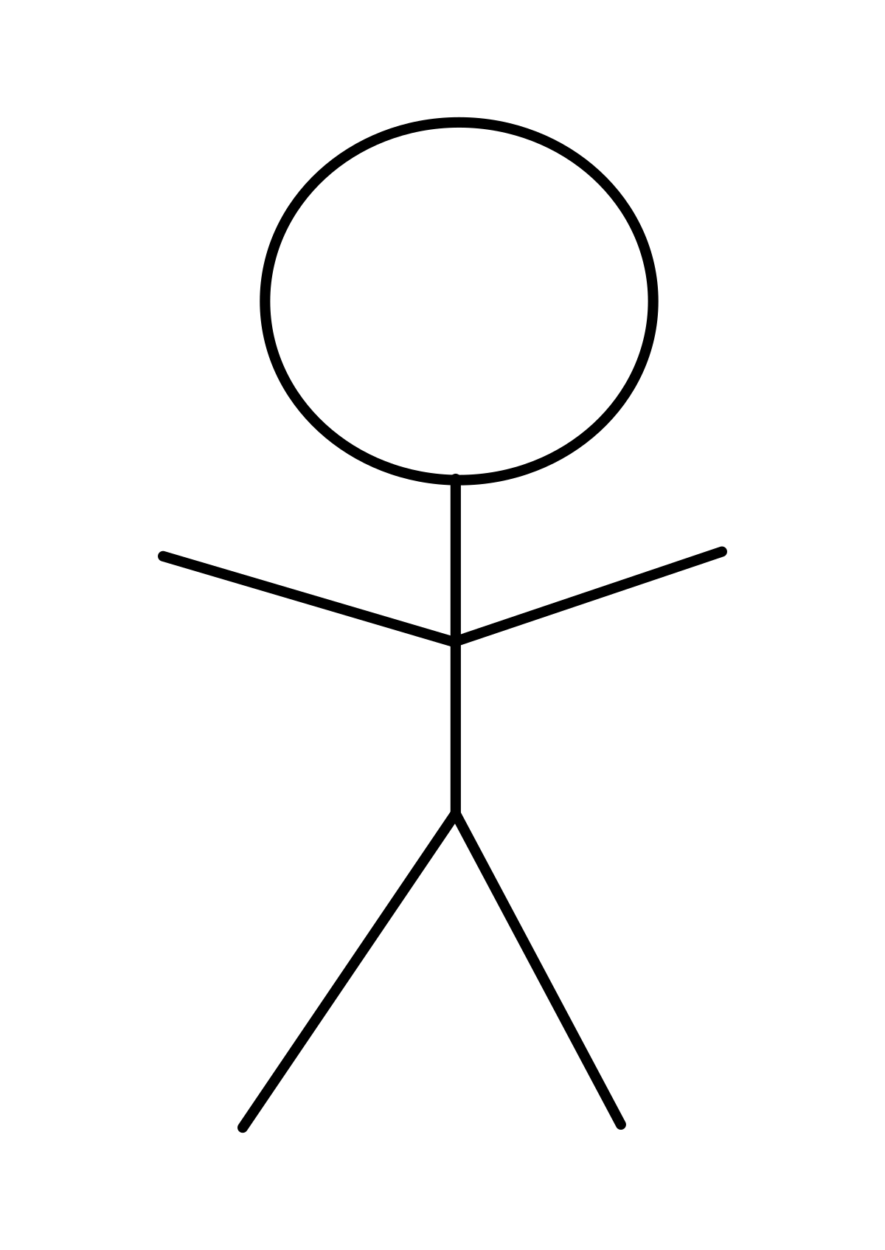
Caso de uso de funciones del rol
Ingresa usuarios
Consulta el stock del producto
Ingresa productos
Ingresa proveedores
Consulta historial de entradas
Administrador
Vendedor

Slide 3
Caso de Entrada de Productos
Ingresa productos
Envia productos
Registro de entrada
Administrador
Proveedor

Slide 4
Caso de Registro de Productos
Registro
Proveedor
Ingreso datos del producto
Captura fecha/hora y cantidad
Informa cantidad

Slide 5
Caso de Registro de Productos
Registro
Proveedor
Ingreso datos del producto
Captura fecha/hora y cantidad
Informa cantidad

Slide 6
Caso de Registro de Proveedor
proveedores
*codproveedor
*proveedor
*contacto
*dirección
*teléfono
*Ingreso
Jefe
Administrador

Slide 7
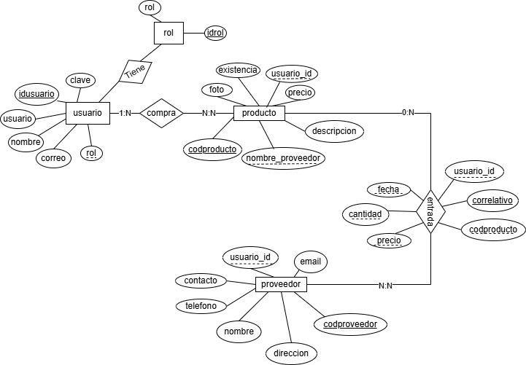
Diagrama entidad relación

Slide 8
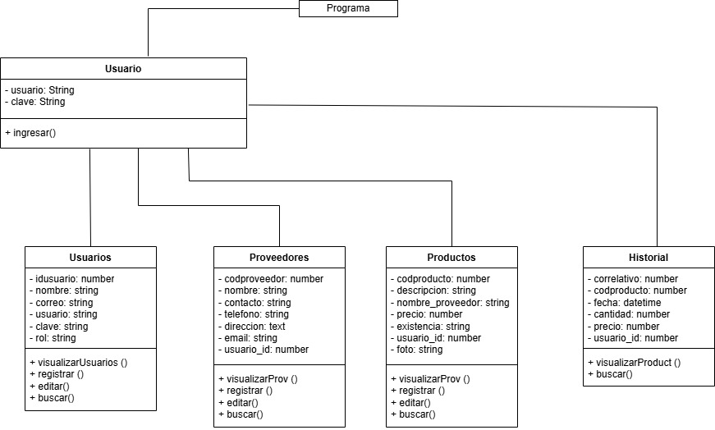
Diagrama UML

Slide 9
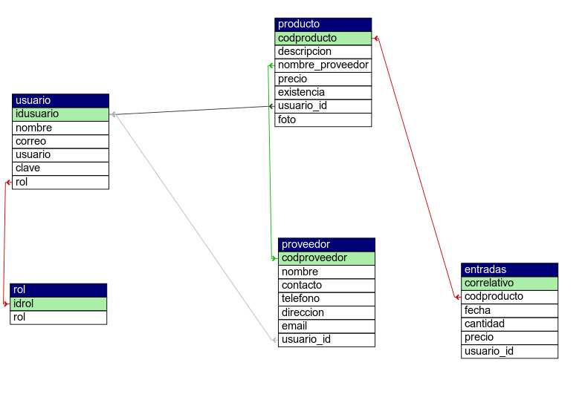
Diagrama de la relación de las tablas

